Slide 1
Algoritmos e Estruturas de Dados II
Prof. Henrique Batista da Silva
henriquebsilva@outlook.com.br

Slide 2
Acesso ao material
Link (provisório) para acesso ao material
https://goo.gl/MLaTqb

Slide 3
Algoritmos
Um algoritmo é uma sequência de passos executáveis para resolução de algum problema.
Algoritmos fazem parte do dia a dia:
Instruções para uso de medicamentos
Manual para montar um aparelho
Receita de culinária

Slide 4
Algoritmos
Um algoritmo é qualquer procedimento computacional que toma um valor ou conjunto de valores como entrada e produz um valor ou conjunto de valores como saída (Cormen, 2002).
Um algoritmo corresponde a uma descrição de um padrão de comportamento, expresso em termos de um conjunto finito de ações (Dijkstra, 1971).

Slide 5
Estruturas de Dados
Para resolver um problema é necessário escolher uma abstração da realidade, em geral mediante a deﬁnição de um conjunto de dados que representa a situação real.
E então, deve ser escolhida a forma de representar esses dados.

Slide 6
Estruturas de Dados
A escolha da representação dos dados é determinada, entre outras, pelas operações a serem realizadas sobre os dados.
Exemplo: problema da ordenação (ordenar uma sequência de números em ordem crescente).
Entrada: Uma sequência de n números (a₁, a₂, ... a_{n})
Saída: Uma permutação da sequência de entrada, tal que a₁ ≤ a₂ ≤ ... ≤ a_{n}

Slide 7
Estruturas de Dados
Uma sequência de entrada (como a lista de números a serem ordenados) é chamada de instância do problema.
O melhor algoritmo para um determinado problema pode depender de vários fatores:
Tamanho da instância;
Possíveis restrições sobre os dados;
Espécie do dispositivo de armazenamento (memória principal ou secundária),
Entre outros.

Slide 8
Estruturas de Dados
Um algoritmo é dito correto se, para cada entrada, ele para com a saída correta.
Um algoritmo pode ser especificado em uma linguagem comum, como um programa de computador ou projeto de hardware.

Slide 9
Etapas do desenvolvimento
Análise dos requisitos do problema
Projeto do algoritmo
Verificação da corretude do algoritmo
Análise de desempenho do algoritmo
Implementação (refinamento e codificação)
Certificação (depuração e verificação)
Análise de eficiência
Documentação

Slide 10
Conceitos Importantes
Constantes:
Representam valores inalteráveis durante toda a execução.
Variável:
Espaço da memória reservado para armazenar um certo tipo de dado e tendo um nome para referenciar o seu conteúdo.
Este valor pode variar durante a execução

Slide 11
Variáveis
É um espaço de memória reservado para armazenar um tipo de dado.
Vamos retomar o conceito de memória:
Todos os dados que nosso computador irá processar ficam na memória principal (RAM):
Memória
b
Cada posição é um espaço na memória. Podemos dar nomes à estes espaços.
a
2 | 3

Slide 12
Conceitos Importantes
Tipo de dados:
Define um conjunto de valores que uma variável pode armazenar
Define o conjunto de operações que pode ser executado com essa variável (ex.: inteiro, real, caractere).
Forma como a variável é armazenada e interpretada.

Slide 13
Conceitos Importantes
Tipo de variáveis:
Informa a quantidade de memória, em bytes, que a variável ocupará, e a forma como o valor deverá ser armazenado e interpretado.
char: caractere de 8 bits (1 bytes).
int: números inteiros de 32 bits (4 bytes).
long: números inteiros (intervalo maior) de 64 bits (8 bytes).
double: ponto flutuante (de maior precisão) de 64 bits (8 bytes).

Slide 14
Conceitos Importantes
Declaração de uma variável
tipo_variável nome_variável;
tipo_variável nome_variável1, nome_variável2;
tipo_variável nome_variável = valor;
Exemplos:
int idade;
idade = 40;
double valor;
valor = 0.58;
char nome[] = "Alice";

Slide 15
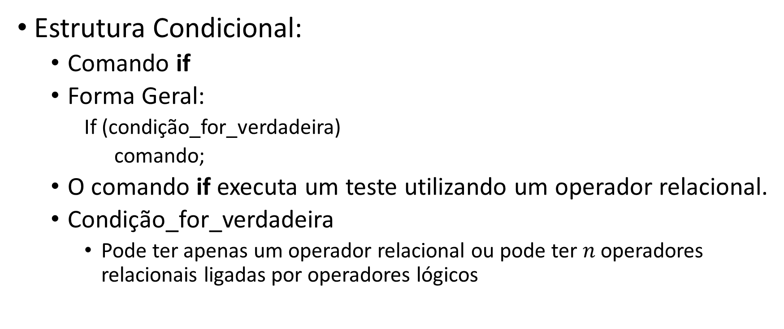
Tipos de Estruturas
Estrutura Condicional:
Comando if
Forma Geral:
If (condição_for_verdadeira)
comando;
O comando if executa um teste utilizando um operador relacional.
Condição_for_verdadeira
Pode ter apenas um operador relacional ou pode ter $n$operadores relacionais ligadas por operadores lógicos

Slide 16
Tipos de Estruturas
Exemplo:
if (n > 0)
{
if (a > b)
z = a;
else
z = b;
}

Slide 17
Tipos de Estruturas
Estruturas de repetição:
Repetir comandos um número específico de vezes ou até que uma condição conhecida ocorra.

Slide 18
Sintaxe do laço for
Instruções: (1) inicialização, (2) teste e (3) incremento.
Inicialização
Teste
Incremento
Corpo do laço for. Todo o código aqui dentro irá se repetir
for ( i = 0; i < 20; i++ ) {
...
}

Slide 19
Laços for aninhados
Podemos incluir outro laço for dentro do bloco de um laço for.
for (i = 0; i < 10; i++) {
...
for (j = 0; j < 10; j++) {
...
}
...
}
Quantas vezes uma instrução neste ponto será executada? 10 vezes.
E neste ponto? 100 vezes.
Para cada vezes que o laço externo for executado, o laço interno será executado 10 vezes.

Slide 20
Laço while
A segunda estrutura de laço de repetição é o laço while. O seu funcionamento é muito semelhante ao laço for, porém ele é mais apropriado quando não sabemos quantas vezes a ação será executada. Ou seja, ele pode ser interrompido inesperadamente.
while (teste) {
instrução;
instrução;
incremento;
...
}
Enquanto (no inglês while) o teste for verdadeiro, o programa continua a execução das instruções dentro do laço while. Ele irá sair do laço quando o teste for falso.
Observe que, para contar quantas vezes nosso laço é executado, poderemos ter um comando de incremento dentro do bloco do laço.

Slide 21
Laços do-while
Terceira estrutura de laço de repetição. Muito similar ao laço while que vimos anteriormente. A diferença é que do-while é mais apropriado em situações em que temos que executar o corpo do laço pelo menos uma vez para depois avaliar o teste.
A palavra do é seguida do bloco do laço. A palavra do significa faça, ou seja, execute todo o bloco pelo menos uma vez.
do {
instrução;
instrução;
incremento;
...
} while (teste);
Após a execução de todo o bloco, pelo menos um vez, o teste será avaliado. Enquanto o teste for verdadeiro, as instruções dentro do bloco será executadas mais um vez. Ele irá sair do laço quando o teste for falso.

Slide 22
O programa que conta quantidade de par
#include <stdio.h>
#include <stdlib.h>
int main()
{
int num;
int par = 0;
do {
scanf("%d", &num);
if ((num % 2) == 0) {
printf("Número par detectado.\n");
par++;
}
} while (num != -1);
printf("Você digitou %d número(s) par(es).", par); return 0;
}

Slide 23
Vetores (Arranjos)
Um array (vetor) é uma sequencia não ordenada de elementos do mesmo tipo.
Arranjos podem ser:
Unidimensional (Vetor)
Bidimensional (Matriz)
Informalmente:
“arranjo é uma série de variáveis do mesmo tipo referenciadas por um único nome”
cada variável (elemento do arranjo) é diferenciada por um índice

Slide 24
Vetores (Arranjos)
Quando o vetor é declarado, o compilador alocará memória suficiente para conter todos os elementos do vetor.
int main()
{
int vetor [5];
int i = 0;
for (i = 0; i < 5; i++)
vetor[i] = (i + 1);
for (i = 0; i < 5; i++)
printf("%d\n", vetor[i]);
return 0;
}

Slide 25
Arranjos Multidimensionais
É possível definir um vetor em que cada posição temos um outro vetor (matriz). Note:
int matriz [3][3];

Slide 26
Arranjos Multidimensionais
int main()
{
int matriz [3][3];
int i = 0;
int j = 0;
int num = 0;
for (i = 0; i < 3; i++)
for (j = 0; j < 3; j++)
matriz[i][j] = num++;
for (i = 0; i < 3; i++) {
for (j = 0; j < 3; j++)
printf("%d ", matriz[i][j]);
printf("\n");
}
return 0;
}

Slide 27
Funções e procedimentos
A função “main” é a função principal do programa. É nesta função que todos os comandos são inicialmente executados.
No entanto, podemos criar outras funções para manter nosso código mais organizado.
Por exemplo, poderíamos criar uma função para a imprimir na tela a soma de dois números, e chamar esta função dentro da função principal.

Slide 28
Funções e procedimentos
#include <stdio.h>
#include <stdlib.h>
void soma ()
{
int a, b;
printf("Digite o primeiro número: ");
scanf("%d", &a);
printf("Digite o segundo número: ");
scanf("%d", &b);
printf("Resultado: %d", (a + b));
}
int main()
{
soma(); return 0;
}
Observe ao lado que criamos uma função do tipo void que faz a soma de dois números digitados pelo usuário.
A função é do tipo void, significa que não retorna nenhum valor para quem a chamou. Funções do tipo void são chamados de procedimento. Elas executam algum tipo de processamento (como calcular uma operação entre dois números) e não retornam nada.

Slide 29
Funções e procedimentos
#include <stdio.h>
#include <stdlib.h>
void soma (int a, int b)
{
printf("Resultado: %d", (a + b));
}
int main()
{
int a, b;
printf("Digite o primeiro número: ");
scanf("%d", &a);
printf("Digite o segundo número: ");
scanf("%d", &b);
soma(a, b);
return 0;
}
As funções e procedimentos também podem receber outras variáveis como parâmetro (argumentos). Observe que agora a leitura dos dois número é realizada na função principal e estas duas variáveis são passadas para a função como argumento.

Slide 30
Funções e procedimentos
#include <stdio.h>
#include <stdlib.h>
int soma (int a, int b)
{
return a + b;
}
int main()
{
int a, b;
printf("Digite o primeiro número: ");
scanf("%d", &a);
printf("Digite o segundo número: ");
scanf("%d", &b);
int resultado = soma(a, b);
printf("Resultado: %d", resultado);
return 0;
}
Podem também retornar valores para a chamada (funções). Observe que a função não é mais do tipo void.

Slide 31
Funções e procedimentos
#include <stdio.h>
#include <stdlib.h>
int quadrado (int a)
{
a = a * a;
return a;
}
int main()
{
int a;
printf("Digite o primeiro número: ");
scanf("%d", &a);
int resultado = quadrado(a);
printf("Resultado: %d", resultado);
return 0;
}
Para entender melhor a questão de visibilidade na memória das variáveis, veja código ao lado onde criamos uma função que calcula o quadrado de um número.

Slide 32
Funções e procedimentos
#include <stdio.h>
#include <stdlib.h>
int quadrado (int a)
{
a = a * a;
return a;
}
int main()
{
int a;
printf("Digite o primeiro número: ");
scanf("%d", &a);
int resultado = quadrado(a);
printf("Resultado: %d", resultado);
return 0;
}
Memória
Suponha que a = 2
a
2

Slide 33
Funções e procedimentos
#include <stdio.h>
#include <stdlib.h>
int quadrado (int a)
{
a = a * a;
return a;
}
int main()
{
int a;
printf("Digite o primeiro número: ");
scanf("%d", &a);
int resultado = quadrado(a);
printf("Resultado: %d", resultado);
return 0;
}
No momento em que a função é chamada, um novo espaço de memória é criado para a nova variável “a”, que pertence apenas à função quadrado. É passado como parâmetro para a função apena uma cópia do valor da variável.
Memória
Suponha que a = 2
a
2
2
a

Slide 34
Funções e procedimentos
#include <stdio.h>
#include <stdlib.h>
int quadrado (int a)
{
a = a * a;
return a;
}
int main()
{
int a;
printf("Digite o primeiro número: ");
scanf("%d", &a);
int resultado = quadrado(a);
printf("Resultado: %d", resultado);
return 0;
}
O valor de “a” é atualizado na memória e retornado para a função principal.
Memória
Suponha que a = 2
a
2
4
a

Slide 35
Funções e procedimentos
#include <stdio.h>
#include <stdlib.h>
int quadrado (int a)
{
a = a * a;
return a;
}
int main()
{
int a;
printf("Digite o primeiro número: ");
scanf("%d", &a);
int resultado = quadrado(a);
printf("Resultado: %d", resultado);
return 0;
}
Observe agora que “a” pertencente a função quadrado fica inacessível e que a variável “resultado” criada recebeu uma cópia de seu valor. A variável “a” pertencente à função principal não sofreu qualquer alteração.
Memória
resultado
Suponha que a = 2
a
2 |  | 4
4
a
Lixo de memória (inacessível)

Slide 36
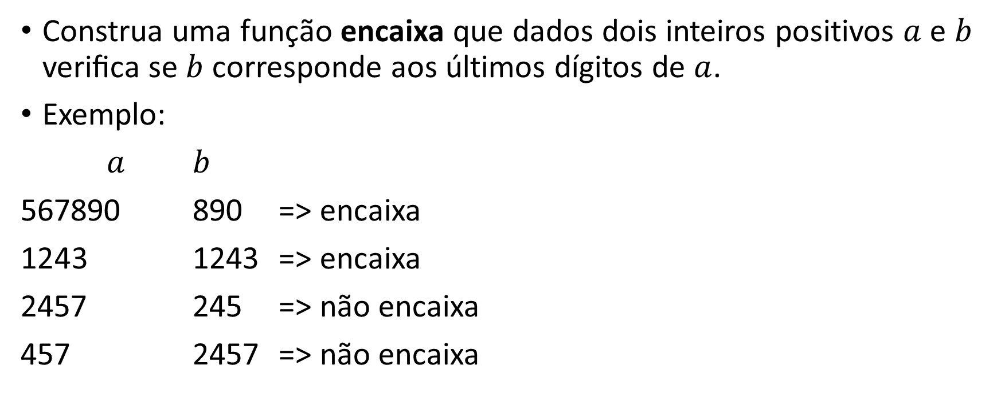
Exercícios
Construa uma função encaixa que dados dois inteiros positivos $a$ e $b$ veriﬁca se $b$ corresponde aos últimos dígitos de $a$.
Exemplo:
$a$ $b$
567890 890 => encaixa
1243 => encaixa
2457 245 => não encaixa
457 2457 => não encaixa

Slide 37
Na próxima aula
Recursividade

Slide 38
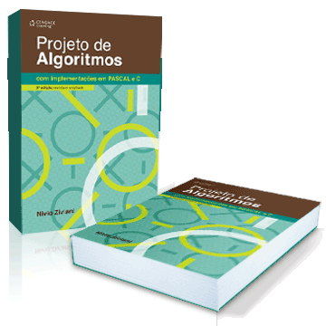
Principais referências
ZIVIANI, Nivio. Projeto de algoritmos: com implementações em Pascal e C. 3. ed. rev. e ampl. São Paulo: Cengage Learning, c2011. xx, 639 p. ISBN 9788522110506. (Disponível no Acervo). Nº de Exemplares: 13.
http://www2.dcc.ufmg.br/livros/algoritmos/

Slide 39
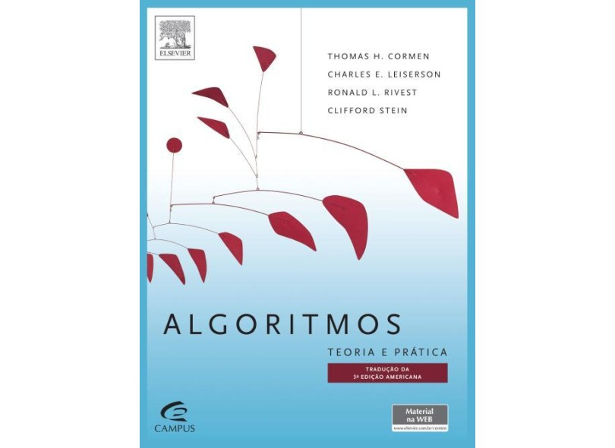
Principais referências
CORMEN, Thomas H. et al. Algoritmos: teoria e prática. Rio de Janeiro, RJ: Elsevier, Campus, c2012. xvi, 926 p. ISBN 9788535236996. (Disponível no Acervo). Nº de Exemplares: 4.

